Slide 1
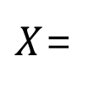
Data의 dimension
각 data sample들
$X$=
샘플 수

Slide 2
dimension of data
each data sample
$X$=
# samples

Slide 3
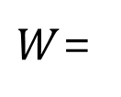
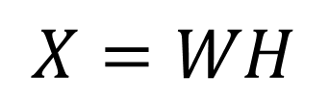

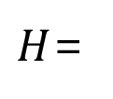
$$X=WH$$
Feature의 개수
Data의 dimension
각 feature에 대한 weight
하나의 feature
$$⋯$$
$W$=
$H$=
Feature의 개수
샘플 수
각 Feature들의 비율

Slide 4
$$X=WH$$
# features
dimension of data
weight for each feature
a feature
$$⋯$$
$W$=
$H$=
# features
# samples
ratio of each feature

